Slide 1

Chante « C’est merveilleux »
Création diaporama : Apex

Slide 2
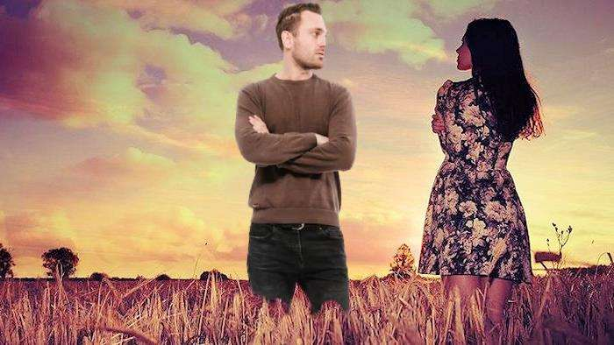
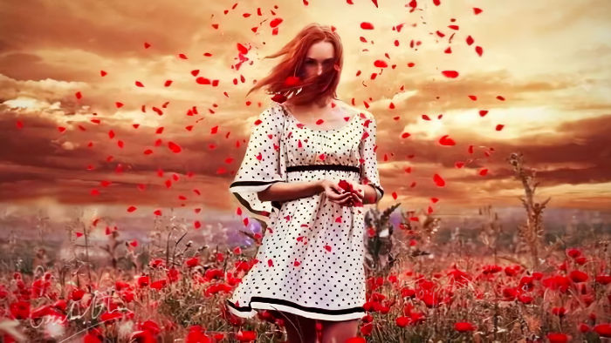

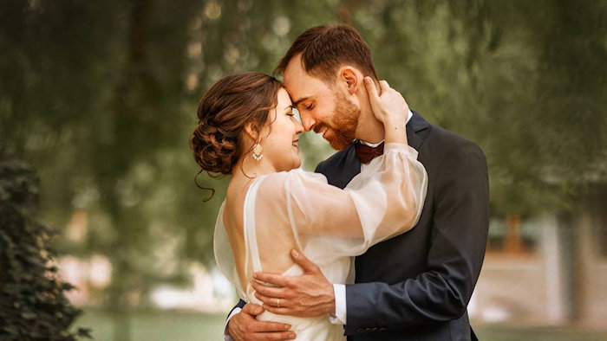
Le jour où tu m'as rencontrée
Était un jour triste à mourir
Et je traînais dans mes pensées
Un chagrin à n'en plus finir
Mais il a suffi que tu viennes
Pour que j'oublie toutes mes peines
Chante « C’est merveilleux »
Création diaporama : Apex

Slide 3
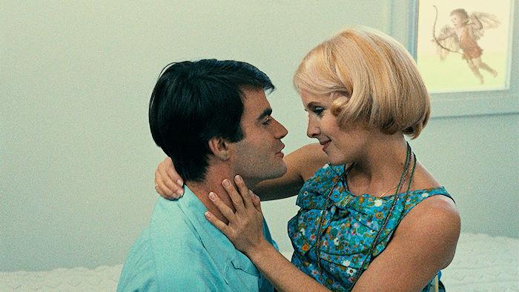
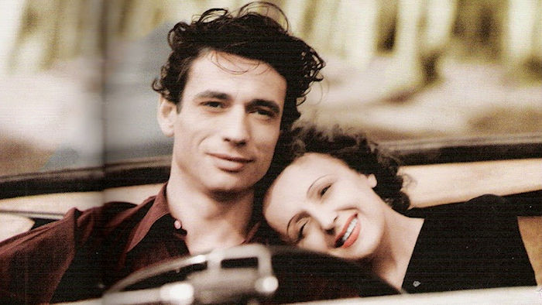
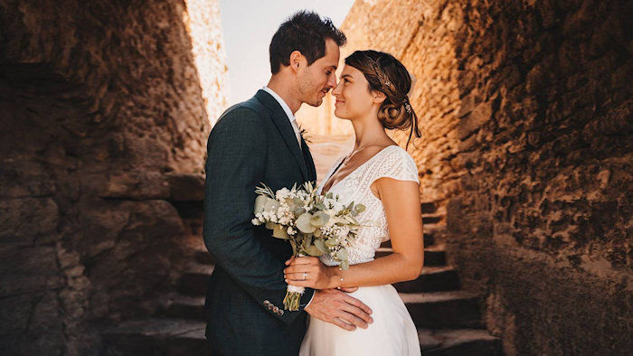


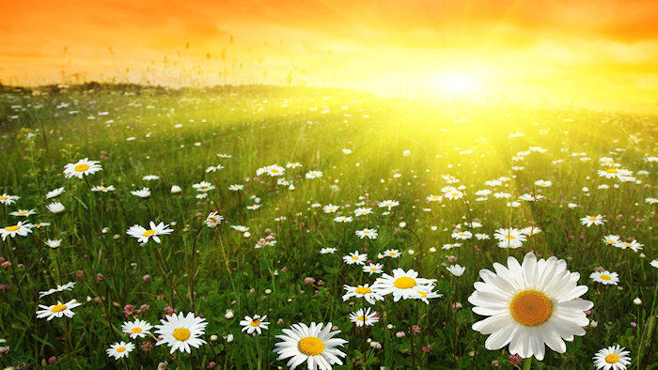
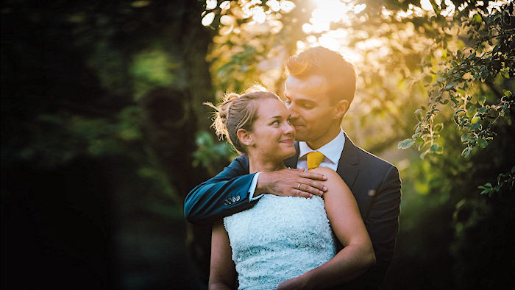
Le jour où tu m'as rencontrée
Était un jour triste à mourir
Et je traînais dans mes pensées
Un chagrin à n'en plus finir
Mais il a suffi que tu viennes
Pour que j'oublie toutes mes peines
C'est merveilleux, quand on est tous les deux
Le bonheur nous surveille
C'est merveilleux, quand on est amoureux
Les beaux jours se réveillent
C'est merveilleux, la vie est peinte en bleu
À grands coups d'soleil
Puisque je t'aime et que tu m'aimes
C'est merveilleux!

Slide 4
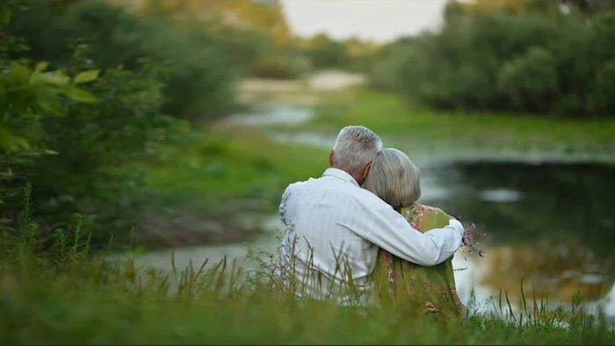



C'est merveilleux, quand on est tous les deux
Le bonheur nous surveille
C'est merveilleux, quand on est amoureux
Les beaux jours se réveillent
C'est merveilleux, la vie est peinte en bleu
À grands coups d'soleil
Puisque je t'aime et que tu m'aimes
C'est merveilleux!
Nous passerons toute la vie
À chanter un si grand amour
Pour une chanson si jolie
La vie n'a pas assez de jours
Nous en ferons une harmonie
Qui ne sera jamais finie

Slide 5
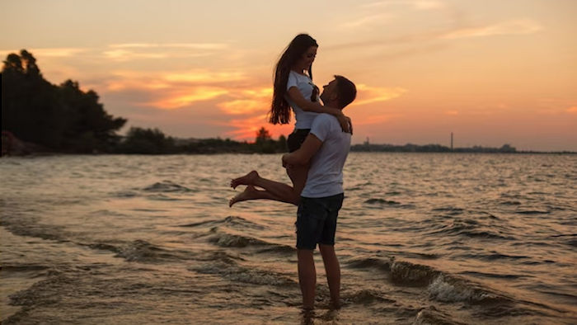
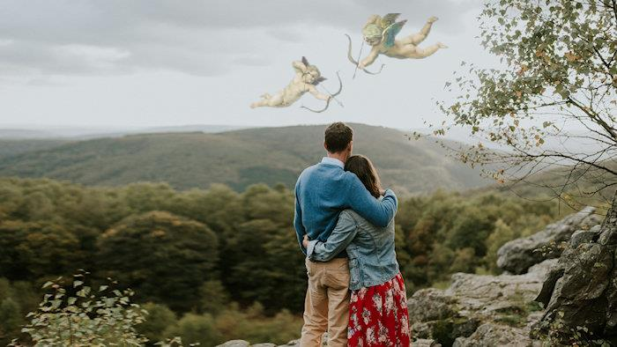
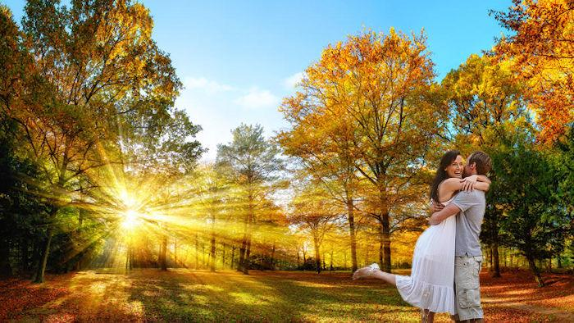
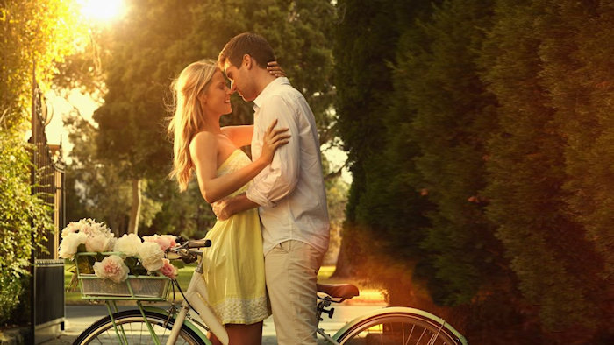

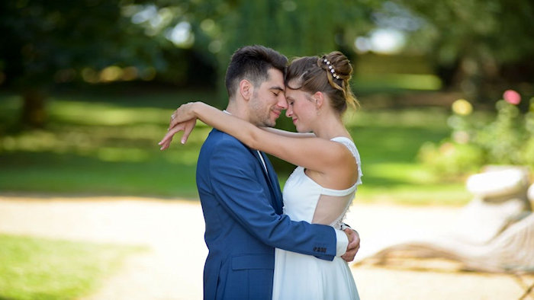
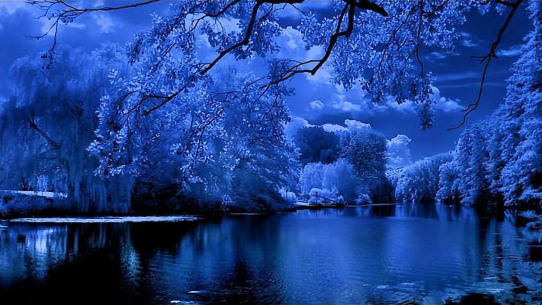
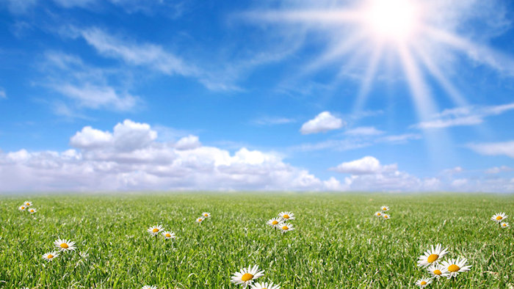



F I N
Nous passerons toute la vie
À chanter un si grand amour
Pour une chanson si jolie
La vie n'a pas assez de jours
Nous en ferons une harmonie
Qui ne sera jamais finie
C'est merveilleux, quand on est tous les deux
Le bonheur nous surveille
C'est merveilleux, quand on est amoureux
Les beaux jours se réveillent
C'est merveilleux, la vie est peinte en bleu
À grands coups d'soleil
Puisque je t'aime et que tu m'aimes
C'est merveilleux!
Touche Esc pour quitter

